Slide 1

Análisis de Encuestas con Stata
Juan Pablo Gutiérrez
@gutierrezjp

Slide 2
¿De qué se trata esta presentación?
Revisar algunas ideas sobre las encuestas de forma general, en particular aquellas con esquemas de muestreo complejos
Discutir por qué se usan estos diseños y por qué es necesario considerarlo en el análisis
Revisar algunos ejemplos de análisis de encuestas en salud usando Stata

Slide 3
Elementos del diseño de encuestas
Definición de variables
Métodos de medición
Métodos de análisis
Utilización de resultados
Precisión deseada

Slide 4
¿Para qué sirven las encuestas?
Las encuestas permiten obtener información diversa sobre un determinado grupo o fenómeno
Condiciones de salud / bienestar
Uso de tiempo
Nivel socioeconómico
Comportamientos
Calidad de servicios
Genera datos de fuentes directas/primarias y de manera oportuna

Slide 5
Ventajas de una muestra
Economía
Rapidez y oportunidad
Posibilidad de hacerse
Calidad y precisión

Slide 6
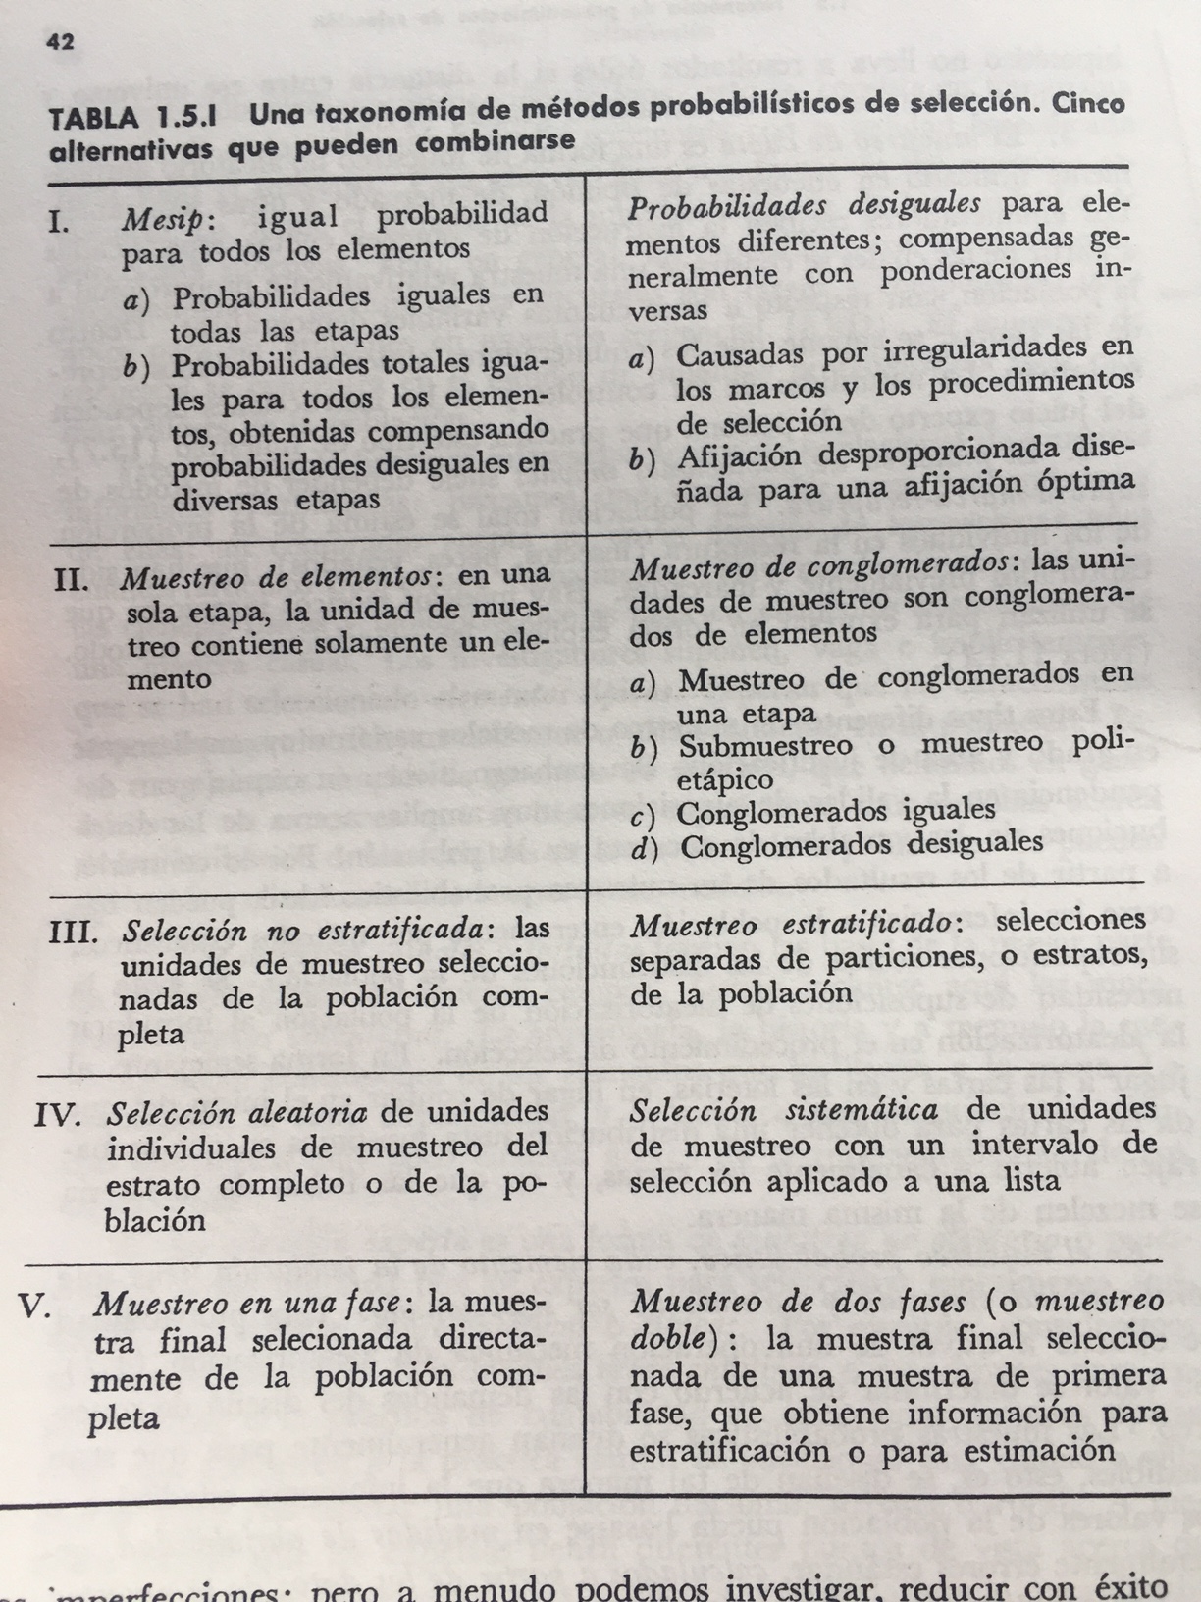
Kish L, Muestreo de Encuestas

Slide 7
Taxonomía de métodos probabilísticos
Aleatorio simple
Sistemático
Estratificado
De una etapa o polietápico
Por conglomerados

Slide 8
Retomando, entonces, ¿por qué hacemos encuestas?
Imposibilidad de obtener información de toda la población en todo momento
Muestra de individuos / hogares / establecimientos
Información obtenida en un momento en el tiempo
¿Alternativas?
Registros administrativos completos y confiables

Slide 9
¿Por qué muestras complejas?
¿Factibilidad de selección aleatoria simple?
Alta para una población acotada
Baja para una población distribuida en un territorio amplio
¿Qué elementos inciden para una encuesta compleja?

Slide 10
Efecto de diseño (deff) y tamaño de muestra
Necesario cuando se considera la precisión de muestras con cluster
Mide el desempeño de un método de muestreo comparado con una muestra aleatoria simple (SRS)
deff puede ser estimado tanto para medidas de asociación como para medidas de prevalencia (o medias)

Slide 11
Correlación intraconglomerado (ρ)
deff depende del tamaño del conglomerado y de la fuerza de la correlación al interior de los
ρ es una medida del grado de homogeneidad entre los sujetos del conglomerado para la medida de interés
Notes:
NOTA DE LA EDITORA: Frase incompleta

Slide 12
Retos con el deff
El valor de deff difiere para cada indicador y, en realidad, para cada grupo meta, ya que la homogeneidad de conglomerados varía por característica (Manual MICS)
Los valores de los deffs generalmente no se conocen para indicadores antes de la encuesta, pero se espera que sean bastante pequeños para varios indicadores
Usar información de fuentes similares
(Manual MICS)

Slide 13
Analizar respetando el diseño
Máxima

Slide 14
¿Qué debe considerarse para el análisis?
Ponderación
Ponderadores iniciales de selección (inverso de probabilidad de selección)
Corrección de ponderadores por no respuesta
Diseño
Estratos de selección
Unidades primarias de muestreo (usualmente las encuestas poblacionales son por conglomerados)

Slide 15
Ensanut 2012

Slide 16
Elementos del Muestreo
Tamaño de muestra n= 1,712 viviendas seleccionadas por estado
Las unidades primarias de muestreo (UPM) son las AGEB
Las UPM se estratificaron por dos criterios : urbanidad y marginalidad

Slide 17
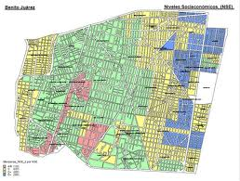
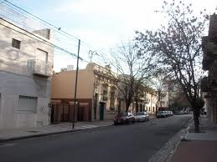
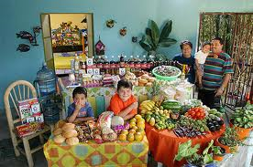
Procedimiento de selección
Áreas (AGEB)
Viviendas
Personas

Slide 18
Importancia de los ponderadores
Gráfica 1:
  graph hbar (sum) hombres mujeres [pw=pondei], over (gpo_edad, descending gap(0)) stack
Gráfica 2:
  graph hbar (sum) hombres mujeres, over (gpo_edad, descending gap(0)) stack

Slide 19
Gráfica 1. Sin ponderadores
Gráfica 2. Con ponderadores

Slide 20
Ejemplo en Stata
use "$bases_org\integrantes.dta", clear;
svy:prop afilia_1ra;
tab afilia_1ra;

Slide 21
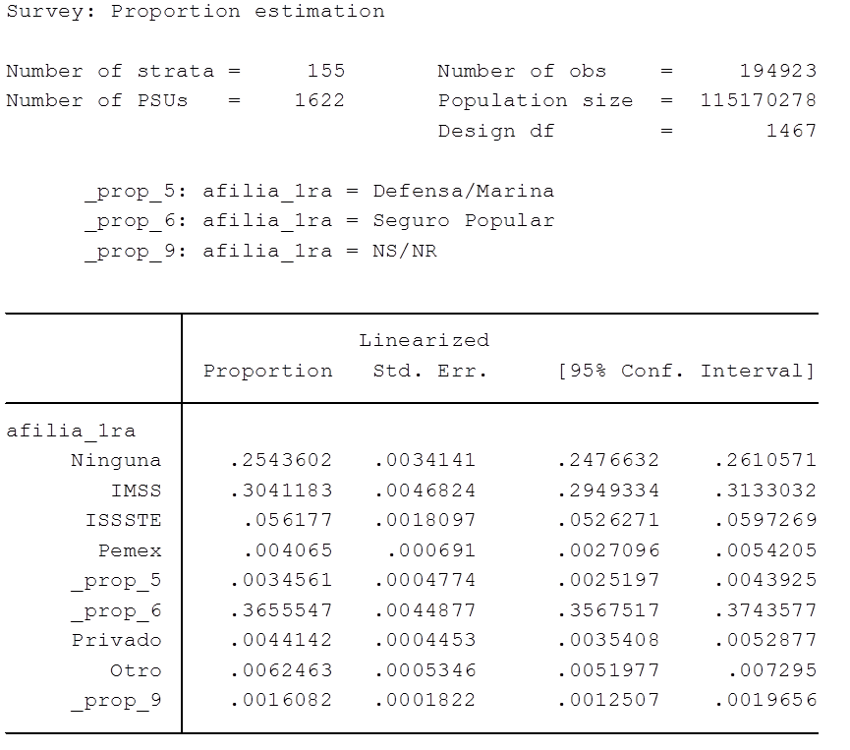
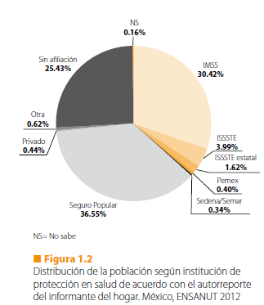
Estos son los porcentajes en la figura 1.2 del reporte de la ENSANUT 2012

Slide 22
Diferencia por la ponderación

Slide 23
Diferencia por el diseño

Slide 24
Diferencia por el diseño

Slide 25
Datos ENSANUT MC 2016
Representatividad para el país y regional
Análisis sobre calidad de atención a individuos adultos que reportaron algún padecimiento crónico

Slide 26
¿En dónde se atiende la población?

Slide 27
¿En dónde se atiende la población?

Slide 28
Análisis de Encuestas con Stata
Juan Pablo Gutiérrez
@gutierrezjp

